Slide 1
সবাইকে শুভেচ্ছা ও স্বাগতম।

Slide 2
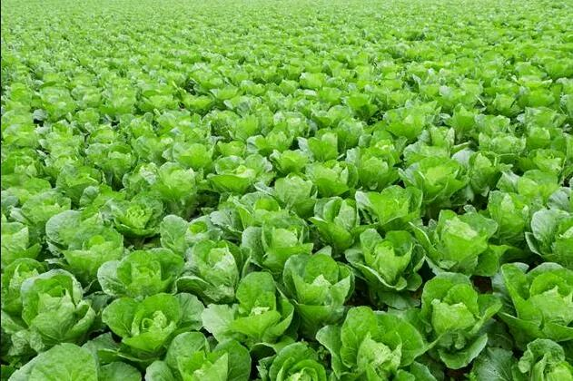
সবাইকে শুভেচ্ছা ও স্বাগতম।

Slide 3
মুঞ্জুরুল ইসলাম
সহকারি শিক্ষক( বাংলা)
পাতুলীপাড়া উচ্চ বিদ্যালয়
ভাঙ্গুড়া,পাবনা।
পাঠ পরিচিতি
বাংলা ভাষার ব্যাকরণ
নবম শ্রেণি
২য় অধ্যায়
৩য় পরিচ্ছেদ
সময়ঃ ৪০ মিনিট
তারিখঃ ০২/১০/২০১৯

Slide 4
রিনিঝিনি কাকনের সুর বাজে।
বেণু,বীণা,কঙ্কণ,কণিকা,আপণ, গণনা, বাণ।

Slide 5
আমাদের আজকের আলোচ্য বিষয়
ণ-ত্ব বিধান

Slide 6
শিখনফল
এই পাঠ শেষে শিক্ষার্থিরা----
ণত্ব বিধানের সঙ্গা লিখতে পারবে।
ণত্ব বিধানের বৈশিষ্ট্য লিখতে পারবে।
ণত্ব বিধানের সঠিক ব্যাবহার করতে পারবে।

Slide 7
ণত্ব বিধান
বাংলা বর্ণমালায় ণ এর ব্যাবহারকে ণত্ব বিধান বলে।

Slide 8
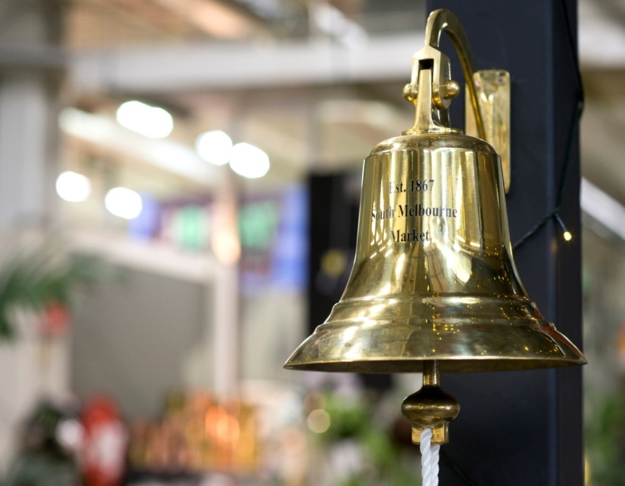
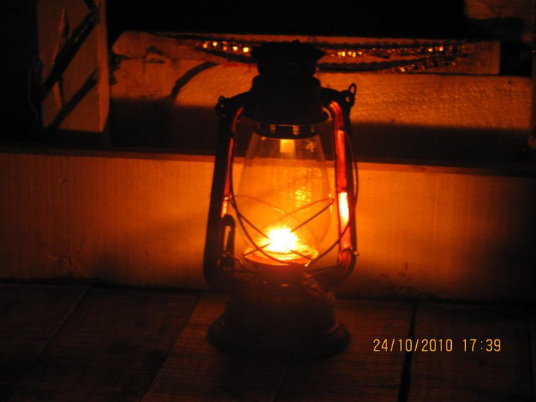
বাংলা বর্ণমালায় ণ এর ব্যাবহারকে ণত্ব বিধান বলে।
ঘণ্টা
লণ্ঠন
ট বর্গীয় ধ্বনির আগে তৎসম শব্দে সব সময় ‘ণ’ যুক্ত হয় ।

Slide 9
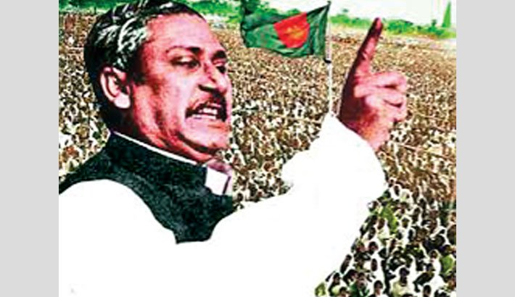
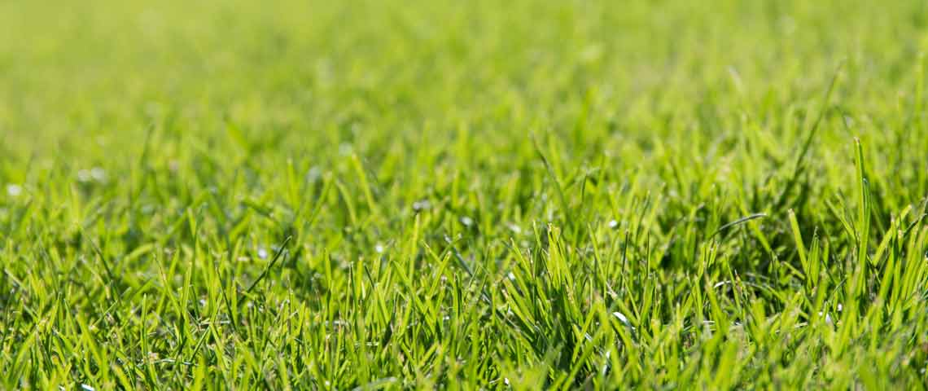
ভাষণ
তৃণ
ঋ, র, ষ এর পর ‘ণ’ হয়।

Slide 10
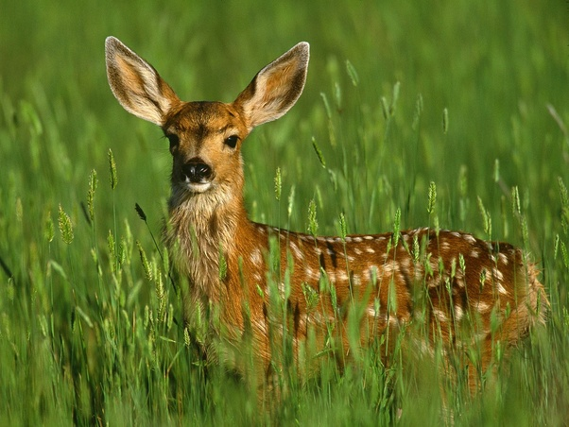
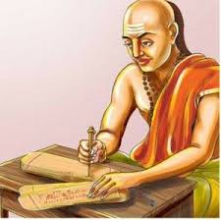
হরিণ
ব্রাহ্মণ
ঋ, র, ষ এর পর স্বরধ্বনি ষ, য়, ব, হ, ং এবং ক ও প বর্গীয় ধ্বনি থাকলে তার পরবর্তী ন ‘ণ’ হয়.

Slide 11
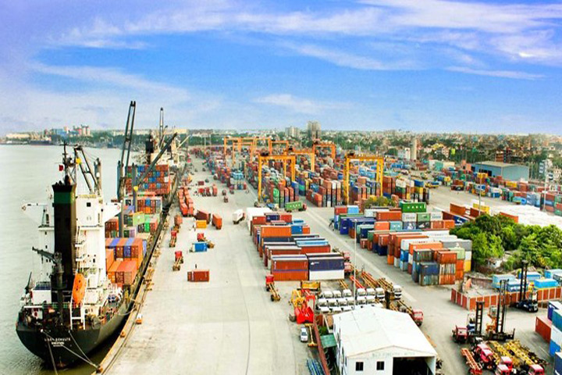
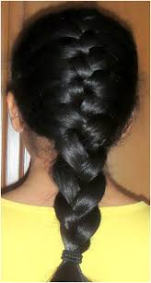
বাণিজ্য
বেণী
উপরের শব্দগুলোতে স্বভাবতই ণ হয়।

Slide 12
জোড়ায় কাজ
ণ ব্যবহারের দুটি নিয়ম লিখ?

Slide 13
মূল্যায়ন
ণত্ব বিধান কাকে বলে?
স্বভাবতই ণ ব্যাবহার হয় এরুপ ৫ টি শব্দ লিখ।

Slide 14
বাড়ির কাজ
ণ ব্যাবরিত হয় এরকম ১০ টি শব্দ খাতায় লিখে আনবে।

Slide 15
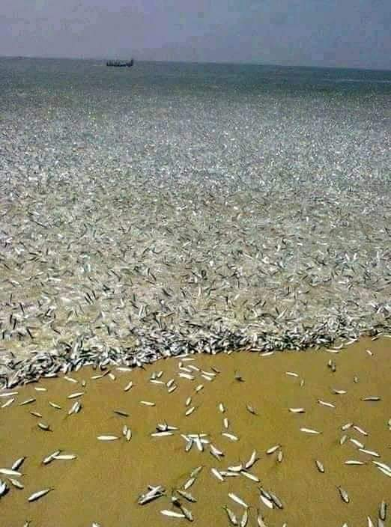
ধন্যবাদ

